Slide 1
2026 경기도 공유학교 · 인공지능 기초 · 2회차
지도학습 1
정답이 있는 데이터로 규칙 배우기
"유튜브는 어떻게 내가 좋아할 영상을 알까?" — 정답이 붙은 수많은 기록에서 규칙을 배웠기 때문
— 오늘: 지도학습이란 → 회귀 vs 분류 → 알고리즘 4가지의 원리 → 목적에 맞게 고르기 → Colab 실습
— 실습: 공부시간→성적(선형회귀) · 붓꽃 품종 맞히기(kNN·결정트리)
— 오늘의 결과물: 문제 상황 3개에 알맞은 알고리즘을 고르고 근거 쓰기

Slide 2
INTRO
학습목표와 오늘의 흐름
강의 45분 + Colab 실습 60분 + 정리·평가 15분 — 성취기준 [인일 03-01]
시간 | 내용 | 형태
0:00 | 지난 시간 복습 · 오늘의 질문 | 강의 5분
0:05 | PART 1 지도학습이란 · 회귀 vs 분류 | 강의 15분
0:20 | PART 2 알고리즘 4가지의 원리 · 고르는 법 | 강의 25분
0:45 | PART 3 Colab 실습 A 회귀 · B 분류 | 실습 60분
1:45 | 결과물 작성 · 퀴즈 · 정리 | 15분
학습목표
지도학습이 정답(라벨)이 있는 데이터로 규칙을 배우는 것임을 설명한다
회귀(숫자 맞히기)와 분류(종류 맞히기)를 구분한다
선형회귀 · kNN · 결정트리 · 로지스틱 회귀의 구조와 원리를 말한다
문제 상황에 알맞은 알고리즘을 고르고 근거를 쓴다
실습 환경
준비물: 구글 계정으로 로그인한 브라우저 + 실습 노트북 02_지도학습1_실습_colab.ipynb (Colab → 파일 → 노트 업로드). 설치할 것은 없습니다.
2026 경기도 공유학교 · 인공지능 기초 · 2회차 · 지도학습 1
2 / 29

Slide 3
INTRO
지난 시간 → 오늘: 데이터를 봤으니, 이제 데이터로 "맞히기"
1회차에서는 표를 요약하고 그림을 그려 패턴을 찾았다. 오늘은 그 패턴으로 새 데이터를 예측하는 모델을 만든다
1
1회차 · 데이터
표 · 통계 · 그래프로 패턴 찾기
2
2회차 · 지도학습 1 (오늘)
정답 있는 데이터로 규칙 배우기
3
3회차 · 지도학습 2
얼마나 잘 맞히나? 평가·개선
4
4회차 · 비지도학습
정답 없이 묶기
5
5회차 · 강화학습
상과 벌로 배우기
오늘의 질문
오늘 만들 것 (Colab)
유튜브·넷플릭스는 내가 볼 영상을 어떻게 고를까?
스마트폰은 사진 속 얼굴이 누구인지 어떻게 알까?
일기예보는 내일 기온을 어떻게 숫자로 말할까?
→ 공통점: 과거의 정답 기록에서 규칙을 배웠다
공부시간 → 성적 을 맞히는 직선 (선형회귀)
꽃잎 크기 → 붓꽃 품종 을 맞히는 분류기 (kNN · 결정트리)
처음 보는 데이터로 시험 보기 (훈련/테스트 분리)
결과물: 문제 상황 3개 → 알고리즘 선택 + 근거
2026 경기도 공유학교 · 인공지능 기초 · 2회차 · 지도학습 1
3 / 29

Slide 4
01
이 파트에서
1 지도학습 = 정답 있는 문제집
2 용어: 특징 · 라벨 · 모델 · 학습 · 예측
3 회귀 vs 분류
PART 1
4 생활 속 문제를 회귀/분류로 나누기
지도학습이란
정답(라벨)이 붙은 데이터에서 규칙을 배운다

Slide 5
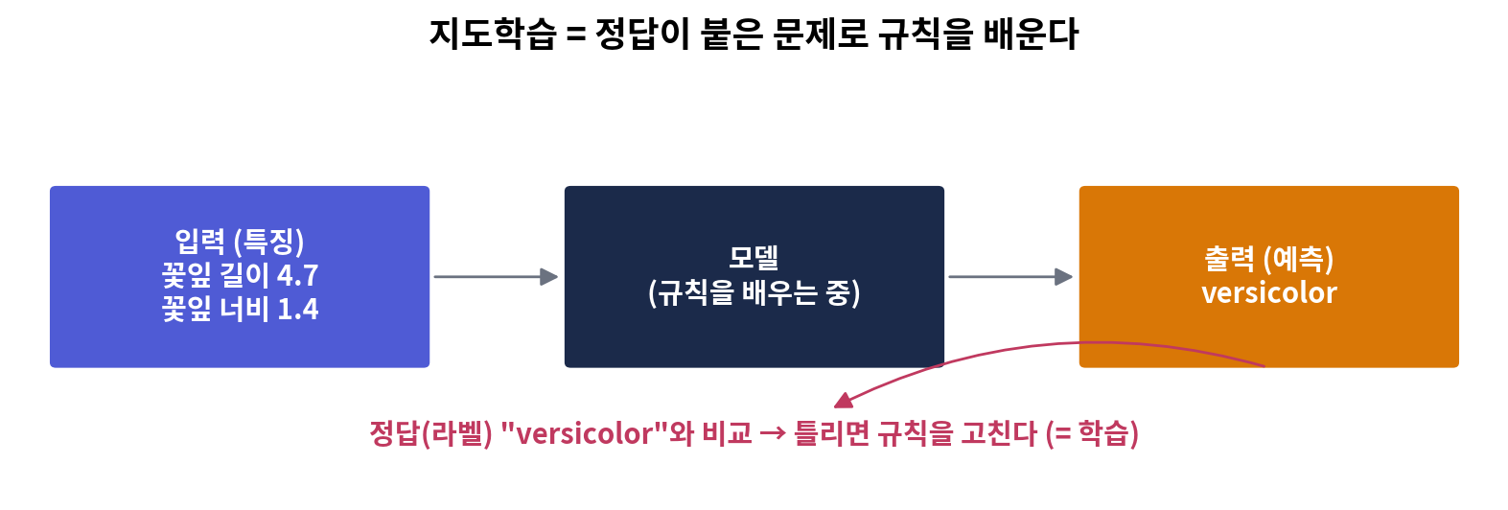
PART 1 · 지도학습이란
지도학습 = 정답이 붙은 문제집으로 공부하는 것
"지도(supervised)" = 선생님(정답)이 옆에서 채점해 준다는 뜻
입력(특징)을 넣으면 모델이 답을 내놓고, 정답과 비교해 틀린 만큼 규칙을 고친다. 이것을 수천·수만 번 반복하는 것이 학습(training). 학습이 끝나면 정답을 모르는 새 데이터에 대해 예측(prediction) 한다.
비유: 문제집(입력)과 정답지(라벨)를 같이 보며 푸는 법을 익힌 뒤, 정답지 없는 새 문제(시험)를 푼다.
2026 경기도 공유학교 · 인공지능 기초 · 2회차 · 지도학습 1
5 / 29

Slide 6
PART 1 · 지도학습이란
용어 5개만 알면 오늘 수업의 절반
붓꽃 예시로 — 이 다섯 단어는 5회차까지 계속 나온다
용어 | 뜻 | 붓꽃 예시
특징 (feature, X) | 모델에 넣어 주는 정보 · 입력 | 꽃받침 길이·너비, 꽃잎 길이·너비 (4개 숫자)
라벨 (label, y) | 맞혀야 하는 정답 | 품종: setosa / versicolor / virginica
모델 (model) | 특징 → 라벨 규칙을 담는 상자 | "꽃잎 길이 ≤ 2.5cm면 setosa" 같은 규칙
학습 (fit) | 데이터로 규칙을 찾는 과정 | model.fit(X, y)
예측 (predict) | 새 특징에 규칙을 적용해 답 내기 | model.predict(새 꽃) → "setosa"
데이터 한 줄(행) = 특징들 + 라벨 하나. 라벨이 있으면 지도학습, 없으면 비지도학습(4회차).
2026 경기도 공유학교 · 인공지능 기초 · 2회차 · 지도학습 1
6 / 29

Slide 7
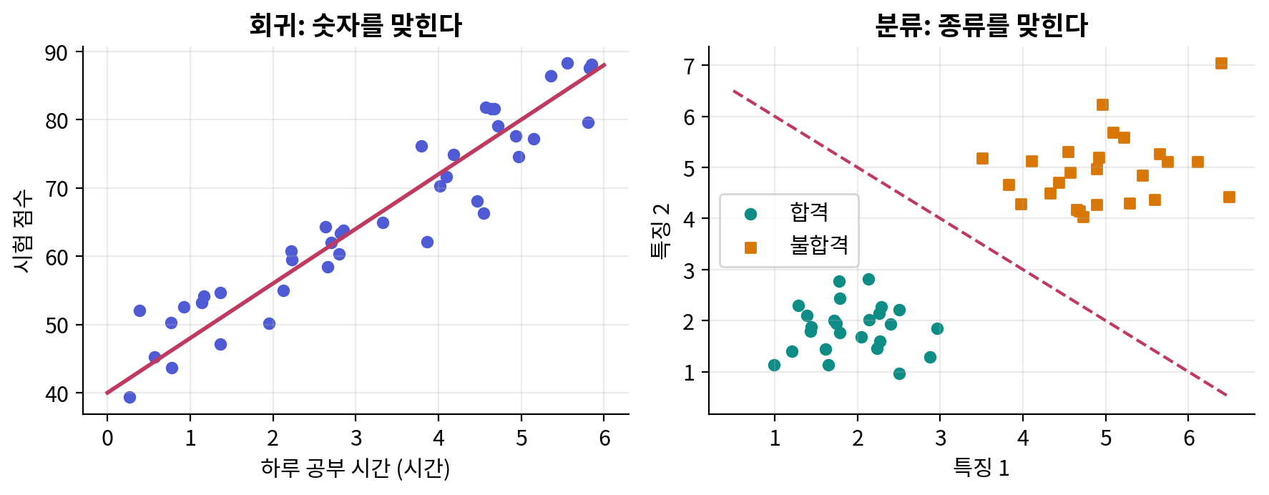
PART 1 · 지도학습이란
맞힐 것이 숫자면 회귀, 종류면 분류
지도학습은 딱 두 갈래 — 이 구분이 알고리즘 선택의 첫 단계
회귀 (regression)
분류 (classification)
정답이 연속된 숫자: 점수 · 기온 · 가격 · 키
"몇 점? 몇 도? 얼마?"
결과는 직선/곡선 같은 함수
정답이 정해진 종류(카테고리): 품종 · 스팸/정상 · 합격/불합격
"어느 쪽? 무엇?"
결과는 데이터를 나누는 경계선
2026 경기도 공유학교 · 인공지능 기초 · 2회차 · 지도학습 1
7 / 29

Slide 8
PART 1 · 지도학습이란
생활 속 문제를 회귀 / 분류로 나눠 보자
정답이 무엇인지(숫자? 종류?)만 보면 된다 — 함께 채워 봅시다
문제 | 회귀 / 분류 | 왜?
내일 급식 잔반량(kg)을 메뉴·요일로 맞히기 | 회귀 | 정답이 숫자(kg)
사진 속 동물이 고양이인지 강아지인지 | 분류 | 정답이 두 종류 중 하나
문자 메시지가 스팸인지 아닌지 | 분류 | 예/아니오
중고 스마트폰 가격을 연식·용량으로 맞히기 | 회귀 | 정답이 가격(숫자)
손글씨 숫자 이미지가 0~9 중 무엇인지 | 분류 | 10가지 종류 중 하나 (숫자지만 "종류"!)
키·몸무게로 100m 달리기 기록(초) 맞히기 | 회귀 | 정답이 초(숫자)
함정: "0~9 숫자 맞히기"는 숫자처럼 보이지만 9와 0 사이에 8.5는 없다 → 종류를 고르는 분류. 정답 사이에 중간값이 있으면 회귀, 없으면 분류.
2026 경기도 공유학교 · 인공지능 기초 · 2회차 · 지도학습 1
8 / 29

Slide 9
02
이 파트에서
1 선형회귀 — 직선 하나로
2 kNN — 이웃 투표로
3 결정트리 — 예/아니오 질문으로
PART 2
4 로지스틱 회귀 — 확률로
5 목적에 맞게 고르기 · 훈련/테스트 분리
알고리즘의 구조와 원리
같은 문제도 푸는 방법이 여러 가지 — 4가지 대표 선수

Slide 10
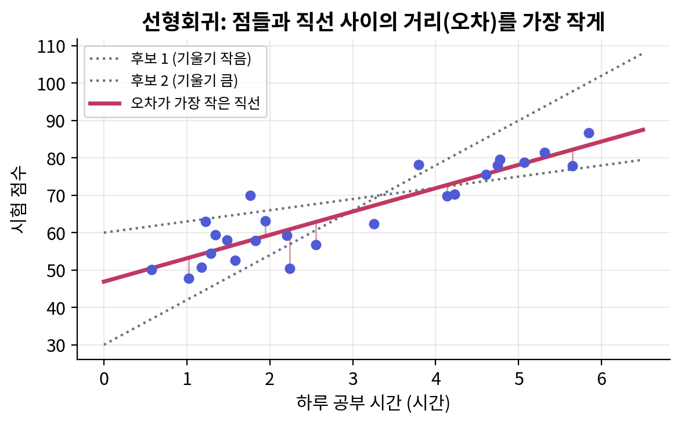
PART 2 · 알고리즘의 구조와 원리
선형회귀: 점들과 가장 가까운 직선 하나를 찾는다
회귀의 가장 단순한 모델 — 오늘 실습 Part A
원리
후보 직선을 무수히 그려 보고
각 점에서 직선까지의 세로 거리(오차) 를 재서
오차 제곱의 합이 가장 작은 직선을 고른다
언제? 특징과 정답이 대체로 직선 관계일 때. 결과를 "1시간 더 공부하면 7점 오른다"처럼 설명하기 쉽다.
2026 경기도 공유학교 · 인공지능 기초 · 2회차 · 지도학습 1
10 / 29

Slide 11
PART 2 · 알고리즘의 구조와 원리
직선의 식을 말로 풀면 "기울기"와 "절편"
실습에서 model.coef_ 와 model.intercept_ 로 확인한다
선형회귀 모델
성적 = 기울기 × 공부시간 + 절편
예) 성적 = 7.4 × 공부시간 + 42.8
기울기 (coef_) 공부시간이 1시간 늘 때 성적이 얼마나 오르는가 → 7.4점
절편 (intercept_) 공부시간이 0일 때 성적 → 42.8점 (시작점)
예측 3시간 → 7.4×3 + 42.8 ≈ 65점
주의 ① 특징이 여러 개면 기울기도 여러 개 (성적 = a×공부 + b×수면 + c×… + 절편)
주의 ② 데이터 범위 밖(하루 20시간)을 넣으면 190점 같은 엉터리 값 — 모델은 본 적 없는 영역을 모른다
2026 경기도 공유학교 · 인공지능 기초 · 2회차 · 지도학습 1
11 / 29

Slide 12
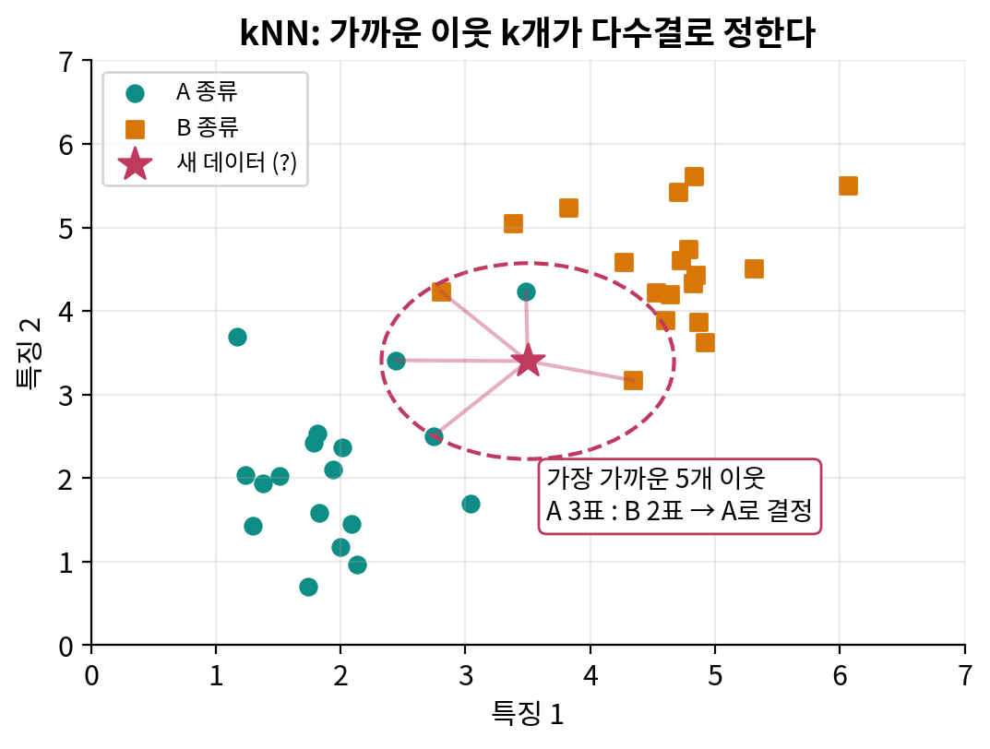
PART 2 · 알고리즘의 구조와 원리
kNN: 가장 가까운 이웃 k명에게 물어보고 다수결
k-최근접 이웃(k-Nearest Neighbors) — 규칙을 외우지 않고 "비슷한 것끼리"로 판단
원리 (3단계)
새 데이터와 모든 훈련 데이터의 거리를 잰다
가장 가까운 k개를 고른다 (k=5면 5개)
그중 가장 많은 종류로 답한다 (투표)
k가 작으면(1) 튀는 값에 흔들리고, 너무 크면 다 뭉뚱그린다 → 실습 🧩2에서 k를 바꿔 본다.
장점: 단순·직관적. 단점: 데이터가 많으면 거리 계산이 느림.
2026 경기도 공유학교 · 인공지능 기초 · 2회차 · 지도학습 1
12 / 29

Slide 13
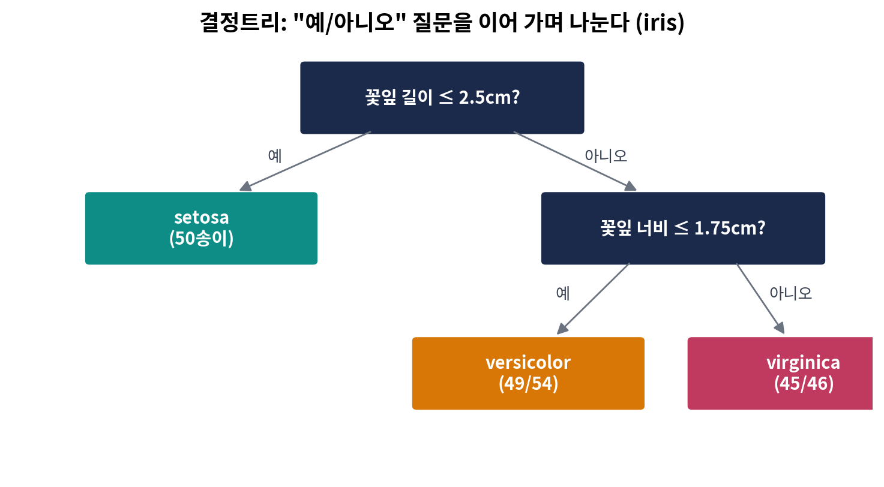
PART 2 · 알고리즘의 구조와 원리
결정트리: "예/아니오" 질문을 이어 가며 나눈다
스무고개 — 왜 그렇게 판단했는지 사람이 읽을 수 있다
원리
데이터를 가장 잘 갈라놓는 질문을 찾는다 (예: 꽃잎 길이 ≤ 2.5?)
나뉜 각 그룹에서 다시 질문을 찾는다
더 못 나누거나 정해진 깊이(max_depth) 에 닿으면 멈춤
맨 아래 잎(leaf)의 다수 종류가 답
장점: 규칙이 그림으로 보인다(설명 가능). 단점: 너무 깊게 파면 훈련 데이터를 통째로 외움(과적합 — 3회차).
2026 경기도 공유학교 · 인공지능 기초 · 2회차 · 지도학습 1
13 / 29

Slide 14
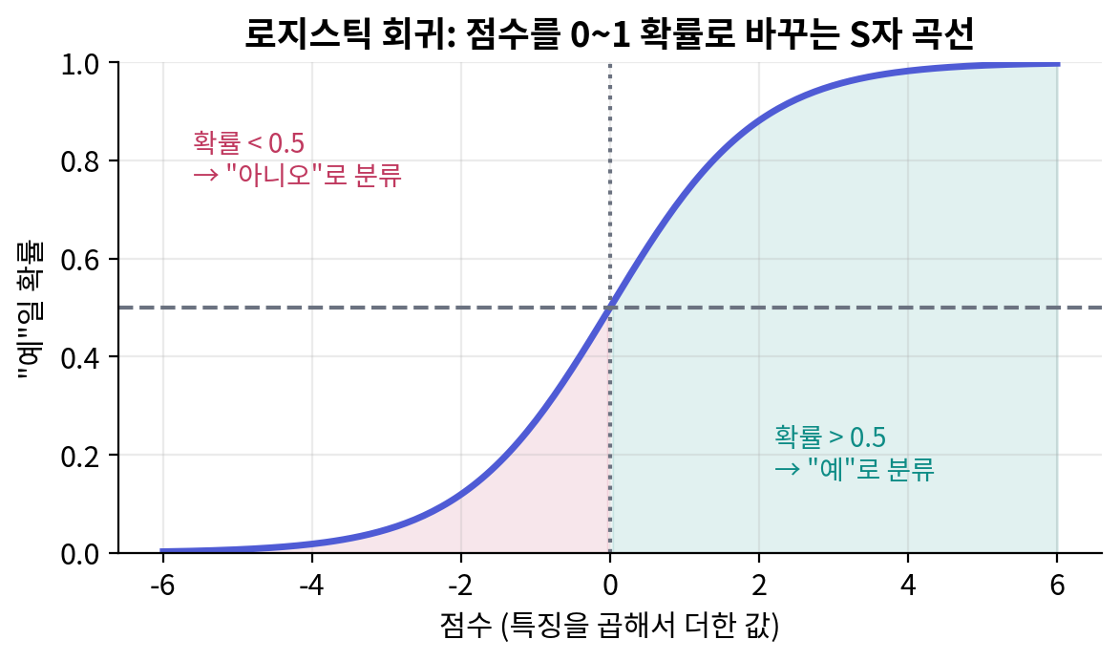
PART 2 · 알고리즘의 구조와 원리
로지스틱 회귀: "예"일 확률을 S자 곡선으로 내놓는다
이름에 "회귀"가 있지만 하는 일은 분류 — 예/아니오 문제의 기본기
원리
특징들을 곱해 더해 점수 하나를 만든다 (선형회귀처럼)
점수를 S자 곡선에 넣어 0~1 확률로 바꾼다
확률 ≥ 0.5 → "예", 아니면 "아니오"
언제? 합격/불합격, 스팸/정상처럼 두 가지 중 하나이고 "몇 % 확률인지"도 알고 싶을 때. 결과가 확률이라 위험도 순위를 매길 수 있다.
2026 경기도 공유학교 · 인공지능 기초 · 2회차 · 지도학습 1
14 / 29

Slide 15
PART 2 · 알고리즘의 구조와 원리
네 알고리즘 한눈에 비교
정답 유형 · 판단 방식 · 설명 가능성 · 조절 손잡이(하이퍼파라미터)
알고리즘 | 문제 유형 | 판단 방식 | 장점 / 단점 | 조절 손잡이
선형회귀 | 회귀 | 오차 최소 직선 | 설명 쉬움 / 곡선 관계엔 약함 | (거의 없음)
kNN | 분류 (회귀도 가능) | 가까운 k개 다수결 | 단순·직관 / 데이터 많으면 느림 | k (이웃 수)
결정트리 | 분류 (회귀도 가능) | 예/아니오 질문 나무 | 규칙이 보임 / 깊으면 외워 버림 | max_depth (깊이)
로지스틱 회귀 | 분류 (2종류) | 점수 → S곡선 → 확률 | 확률 제공 / 복잡한 경계엔 약함 | (규제 강도 C)
"조절 손잡이" = 하이퍼파라미터. 사람이 정해 주는 값이고, 어떻게 정하느냐에 따라 성능이 달라진다 → 3회차 "튜닝"의 주제.
2026 경기도 공유학교 · 인공지능 기초 · 2회차 · 지도학습 1
15 / 29

Slide 16
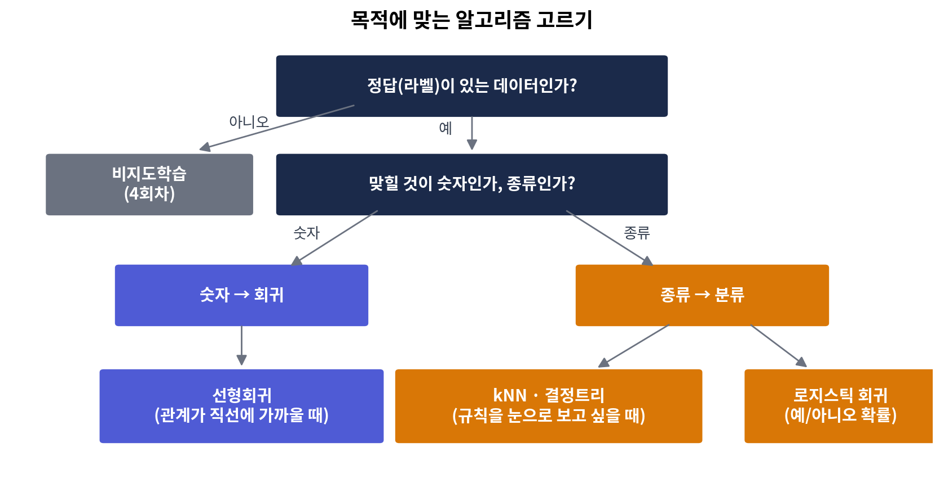
PART 2 · 알고리즘의 구조와 원리
목적에 맞는 알고리즘 고르기 — 질문 두 개면 된다
① 정답이 있는가? ② 맞힐 것이 숫자인가 종류인가? 그다음 "설명이 필요한가 · 확률이 필요한가"
고를 때 더 물어볼 것
왜 그렇게 판단했는지 보여 줘야 하나? → 결정트리
확률(몇 %) 이 필요한가? → 로지스틱 회귀
관계가 직선에 가깝나? → 선형회귀
비슷한 사례로 판단하면 되나? → kNN
정답이 없나? → 비지도학습(4회차)
2026 경기도 공유학교 · 인공지능 기초 · 2회차 · 지도학습 1
16 / 29

Slide 17
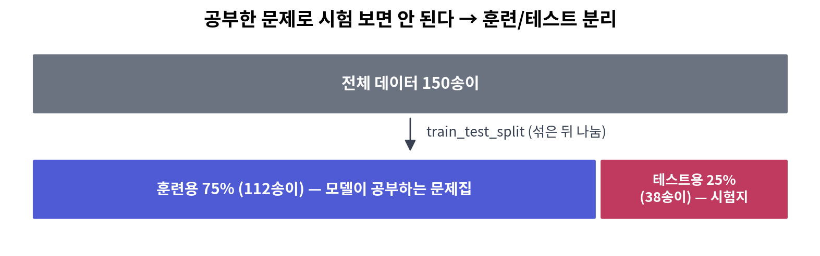
PART 2 · 알고리즘의 구조와 원리
공부한 문제로 시험 보면 안 된다 — 훈련/테스트 분리
모델의 진짜 실력은 "처음 보는 데이터"에서 재야 한다 (실습 B-3)
나누는 법
훈련 정확도만 높고 테스트 정확도가 낮으면? → 문제집을 외운 것(과적합). 3회차에서 이것을 잡는 방법을 배운다.
전체를 무작위로 섞은 뒤 75% : 25%로 자른다
훈련 데이터로만 fit
테스트 데이터로 score (정확도)
2026 경기도 공유학교 · 인공지능 기초 · 2회차 · 지도학습 1
17 / 29

Slide 18
03
이 파트에서
1 Colab 접속 · 노트북 업로드
2 sklearn 3단계: 만들기 → fit → predict
3 Part A 선형회귀 (셀 1~7)
PART 3
4 Part B kNN · 결정트리 (셀 8~15)
5 결과물: 알고리즘 선택 + 근거
Colab 실습
Part A 회귀(공부시간→성적) · Part B 분류(붓꽃) — 60분

Slide 19
PART 3 · Colab 실습
실습 준비: Colab 접속 → 노트북 업로드 → 위에서부터 실행
설치 없음 · 구글 계정만 있으면 됨 · 한글 폰트는 첫 셀이 자동 설치(10초)
1
colab.research.google.com 접속
(구글 로그인)
2
파일 → 노트 업로드
02_지도학습1_실습_colab.ipynb
3
셀 클릭 → Shift+Enter
(위에서부터 순서대로)
4
오류 나면 마지막 빨간 줄 읽기
→ 앞 셀 실행했나 확인
5
그래도 안 되면 런타임 →
런타임 다시 시작
노트북 구성
자주 나는 오류
0 준비(폰트·도구)
Part A 회귀: 데이터 → 산점도 → fit → 직선 → 예측 → 🧩1
Part B 분류: iris → 산점도 → 분리 → kNN → 트리 → 비교표 → 새 꽃 → 🧩2
📝 제출 셀 (이름·학번·답안 3개)
NameError: name 'df' is not defined → 앞 셀을 안 실행함
KeyError: '공부시간' → 열 이름 오타(띄어쓰기 포함)
ValueError: Expected 2D array → X에 대괄호 두 번 df[[...]]
그래프 한글이 □□ → 0번 셀 다시 실행 후 그래프 셀 재실행
2026 경기도 공유학교 · 인공지능 기초 · 2회차 · 지도학습 1
19 / 29

Slide 20
PART 3 · Colab 실습
scikit-learn은 어떤 모델이든 3단계가 똑같다
이 세 줄을 외우면 오늘 나오는 네 알고리즘 모두 쓸 수 있다
공통
3단계 패턴
X (대문자) 특징 표 — 열이 하나여도 df[["공부시간"]] 처럼 대괄호 두 번
y (소문자) 정답 한 줄 — df["성적"]
fit 훈련 데이터로 규칙 찾기. 훈련 데이터만 넣는다
predict 새 데이터를 같은 열 순서의 표로 넣기
score 테스트 데이터로 정확도(분류) 또는 R²(회귀)
from sklearn.linear_model import LinearRegression
model = LinearRegression() # 1) 빈 모델 만들기
model.fit(X_train, y_train) # 2) 학습 (fit = 맞추다)
model.predict(X_new) # 3) 예측
kNN
다른 모델도 같은 꼴
from sklearn.neighbors import KNeighborsClassifier
model = KNeighborsClassifier(n_neighbors=5) # 이름과 손잡이만 바뀜
model.fit(X_train, y_train); model.predict(X_new)
2026 경기도 공유학교 · 인공지능 기초 · 2회차 · 지도학습 1
20 / 29

Slide 21
PART 3 · Colab 실습
Part A 회귀 — 셀마다 무엇을 확인하나 (25분)
공부시간 → 성적: 데이터 40명은 코드 안에서 만든다 (씨앗 2024 → 모두 같은 데이터)
셀 | 하는 일 | 확인할 것
A-1 | 학생 40명 데이터 만들기 (공부시간·성적) | 행 40, 열 2 · 숨은 규칙 "42 + 7.5×시간 + 운"
A-2 | 산점도 그리기 | 점이 오른쪽 위로 늘어서는가? (직선 후보)
A-3 | LinearRegression fit | 기울기 ≈ 7.4, 절편 ≈ 42.8 → 숨은 규칙을 찾아냈나?
A-4 | 찾은 직선을 점 위에 그리기 | 직선 위·아래로 점이 고르게 흩어졌나?
A-5 | 1~5시간 예측 · 20시간 예측 | 1시간당 기울기만큼 증가 · 20시간 → 190점(엉터리!)
🧩1 | 내 공부시간으로 예측 | 실제 내 성적과 왜 다른가? (특징이 하나뿐)
기울기·절편 숫자는 여러분 화면에서도 똑같이 나와야 합니다(씨앗 고정). 다르면 A-1 셀을 다시 실행하세요.
2026 경기도 공유학교 · 인공지능 기초 · 2회차 · 지도학습 1
21 / 29

Slide 22
PART 3 · Colab 실습
Part B 분류 — 셀마다 무엇을 확인하나 (30분)
붓꽃 150송이(sklearn 내장) · 훈련 112 / 테스트 38 · kNN vs 결정트리
셀 | 하는 일 | 확인할 것
B-1 | iris 불러와 표로 만들기 | 150행 5열 · 품종별 50송이
B-2 | 꽃잎 길이 vs 너비 산점도 | setosa는 뚝 떨어져 있고 나머지 둘은 조금 겹침
B-3 | train_test_split (25%, stratify) | 훈련 112 / 테스트 38
B-4 | kNN k=3, k=5 학습·정확도 | 테스트 정확도 1.000 (38/38)
B-5 | 결정트리 max_depth=3 + plot_tree | 정확도 0.947 · 맨 위 질문이 "꽃잎"인가?
B-6 | 세 모델 비교표 (훈련/테스트 정확도) | 같은 시험지로 비교 · 훈련≠테스트 정확도
B-7 | 새 꽃 2송이 예측 · 투표 확률 | 세 모델 답이 같은가? 확률 [1, 0, 0]의 뜻
🧩2 | k = 1, 3, 5, 9, 15, 31 정확도 그래프 | k=1이 살짝 낮음(0.974) · 큰 k도 결국 떨어짐
2026 경기도 공유학교 · 인공지능 기초 · 2회차 · 지도학습 1
22 / 29

Slide 23
PART 3 · Colab 실습
결과를 읽는 법 — 숫자와 그림이 말하는 것
출력을 "그냥 나왔다"로 넘기지 말고 한 줄로 해석해 보자
기울기 7.38 · 절편 42.78
테스트 정확도 0.947
결정트리 그림
"1시간 더 공부하면 약 7.4점 오른다"
"0시간이면 약 43점부터 시작"
데이터를 만든 규칙(7.5, 42)과 거의 같다 → 모델이 규칙을 찾아냄
38송이 중 36송이 맞힘 (2송이 틀림)
훈련 정확도(0.964)보다 조금 낮다 — 정상
1.000이면 다 맞힘. 단, 쉬운 데이터(iris)라 가능
→ 3회차: 정확도만으로 부족한 이유
상자 맨 윗줄 = 질문 (예: 꽃잎길이 ≤ 2.45)
samples = 이 상자에 온 송이 수
value = [setosa, versicolor, virginica] 개수
class = 다수 품종 = 이 상자의 답
왼쪽 가지 = 질문에 "예"
발표 요령: "우리 모델은 ○○를 입력으로 △△를 맞히고, 테스트 정확도는 □□였다. 가장 중요한 특징은 ◇◇였다." — 이 한 문장이 실습 결과 보고의 기본형.
2026 경기도 공유학교 · 인공지능 기초 · 2회차 · 지도학습 1
23 / 29

Slide 24
PART 3 · Colab 실습
오늘의 결과물: 문제 상황 3개 → 알고리즘 선택 + 근거
노트북 마지막 📝 셀에 이름·학번과 답안을 적고 실행 → 출력 캡처 제출
# | 문제 상황 | 유형 | 알고리즘 (+근거)
1 | 매점에서 내일 팔릴 삼각김밥 개수를 요일·날씨·기온으로 맞히기 | ? | ?
2 | 급식 반찬 사진이 김치/단무지/깍두기 중 무엇인지 — 판단 규칙을 설명해야 함 | ? | ?
3 | 출석률·과제·중간점수로 기말 통과 여부(예/아니오) 와 확률 알기 | ? | ?
근거 쓰는 틀: "정답이 (숫자/종류) 이므로 (회귀/분류) 이고, (설명이 필요/확률이 필요/직선 관계/비슷한 사례) 하므로 (알고리즘) 을 고른다."
정답은 하나가 아닙니다 — 근거가 맞으면 다른 알고리즘도 인정.
2026 경기도 공유학교 · 인공지능 기초 · 2회차 · 지도학습 1
24 / 29

Slide 25
PART 4 · 정리와 평가
핵심 정리 — 오늘 기억할 세 줄
1. 지도학습 = 정답(라벨)이 붙은 데이터로 특징 → 정답 규칙을 배운다. fit(학습) → predict(예측).
2. 맞힐 것이 숫자면 회귀(선형회귀), 종류면 분류(kNN · 결정트리 · 로지스틱 회귀).
3. 알고리즘은 목적으로 고른다 — 설명이 필요하면 결정트리, 확률이 필요하면 로지스틱, 직선 관계면 선형회귀, 비슷한 사례로 판단하면 kNN. 그리고 훈련/테스트를 나눠 진짜 실력을 잰다.
오늘 나온 코드 한 줄 요약
train_test_split(X, y, test_size=0.25) → model = KNeighborsClassifier(n_neighbors=5) → model.fit(X_train, y_train) → model.score(X_test, y_test)
2026 경기도 공유학교 · 인공지능 기초 · 2회차 · 지도학습 1
25 / 29

Slide 26
PART 4 · 정리와 평가
퀴즈 — 3문제 (정답은 다음 슬라이드)
손들고 답해 봅시다
Q1. 다음 중 "회귀" 문제는?
① 메일이 스팸인지 아닌지 ② 사진 속 과일이 사과/배/귤 중 무엇인지 ③ 아파트 가격(원) 맞히기 ④ 학생이 문과/이과 중 어디를 갈지
Q2. kNN에서 k=5 의 뜻은?
① 질문을 5번 한다 ② 가장 가까운 이웃 5개의 다수결로 정한다 ③ 데이터를 5조각으로 나눈다 ④ 직선을 5개 그린다
Q3. 훈련 데이터로 시험(평가)을 보면 안 되는 이유는?
① 시간이 오래 걸려서 ② 외운 것을 다시 묻는 셈이라 실력이 부풀려져서 ③ 파이썬이 허용하지 않아서 ④ 정확도가 항상 0이 되어서
2026 경기도 공유학교 · 인공지능 기초 · 2회차 · 지도학습 1
26 / 29

Slide 27
PART 4 · 정리와 평가
퀴즈 정답
Q1 → ③ 가격은 연속된 숫자 → 회귀. 나머지는 모두 정해진 종류 중 고르기 → 분류.
Q2 → ② k = 투표에 참여하는 이웃의 수. k=1이면 가장 가까운 하나만, 크면 많은 이웃의 다수결.
Q3 → ② 공부한 문제집으로 시험을 보는 것과 같다. 처음 보는 테스트 데이터로 재야 진짜 실력(일반화 능력)이 나온다.
3문제 다 맞혔다면 오늘 성취기준 [인일 03-01] "지도 학습의 특성과 알고리즘의 종류를 파악하여 목적에 맞는 알고리즘을 선정" 달성!
2026 경기도 공유학교 · 인공지능 기초 · 2회차 · 지도학습 1
27 / 29

Slide 28
PART 4 · 정리와 평가
실습 결과 평가 기준 (루브릭)
평가 방법: 실습 결과 평가 — 노트북 📝 제출 셀 출력 캡처 + 알고리즘 선택 근거
항목 | 우수 (3) | 보통 (2) | 노력 요함 (1)
실습 수행 | Part A·B 전 셀 실행, 🧩 2개 완료 | 전 셀 실행, 🧩 1개 | 일부 셀 미실행
지도학습 원리 이해 | 특징·라벨·fit·predict를 예로 설명 | 용어는 알지만 예시가 불명확 | 용어 혼동
회귀/분류 구분 | 3문제 모두 유형 정확 | 2문제 정확 | 1문제 이하
알고리즘 선택 근거 | 목적(설명·확률·직선)과 연결된 근거 | 유형만 맞고 근거가 약함 | 근거 없음
제출물: 📝 셀 출력 캡처 1장 (이름·학번·기울기·정확도·답안 3개가 보이게). 여러 답이 가능하므로 근거의 논리를 봅니다.
2026 경기도 공유학교 · 인공지능 기초 · 2회차 · 지도학습 1
28 / 29

Slide 29
PART 4 · 정리와 평가
다음 시간 예고 — 3회차 지도학습 2 및 모델 평가
"정확도 100%인 모델이 쓸모없을 수도 있다?"
다음 시간에 배울 것
오늘 남은 궁금증 (다음 시간 해결)
훈련은 잘하는데 시험은 못 보는 모델 — 과적합
정확도 말고도 정밀도·재현율·F1·혼동행렬
회귀 지표 MAE · RMSE · R²
교차검증과 하이퍼파라미터 튜닝(k, max_depth 정하기)
여러 모델을 비교하고 개선 방향 정하기
kNN의 k는 도대체 몇으로 해야 하나?
결정트리를 더 깊게 하면 항상 좋아지나?
iris는 왜 다 100%가 나오나 — 어려운 데이터에서는?
"틀렸다"에도 종류가 있다? (병을 놓치는 것 vs 멀쩡한데 병이라 하는 것)
과제(선택): 노트북 🧩2에서 k를 100까지 넣어 보고, 정확도가 떨어지기 시작하는 k를 찾아 오기.
2026 경기도 공유학교 · 인공지능 기초 · 2회차 · 지도학습 1
29 / 29

